Slide 1
আজকের ক্লাসে সবাইকে স্বাগতম

Slide 2


মো: নাজমুল হেোসেন
সহকারী শিক্ষক
দক্ষিণ হরিঢালী সরকারি প্রাথমিক বিদ্যালয়
পাইকগাছা.খুলনা ।
০১৯৪৮-১৫৬০৮০
শ্রেণিঃ ৪র্থ
বিষয়ঃ বাংলা
পাঠ শিরোনামঃ রূপময় বাংলাদেশ
পাঠ্যাংশঃ অনুশীলনী
পাঠ-৭

Slide 3
শিখনফল
এই পাঠ শেষে শিক্ষার্থীরা ---
১.২.১ – অধীত ও নতুন যুক্তবর্ণ যোগে গঠিত শব্দ , শব্দযুত্ত বাক‌্য শুনে বলতে ও লিখতে পারবে ।
৩.১.১- চিত্র/ছবি বা ছক সংবলিত /বিহীন বর্ণনা শুনে তথ‌্য শনাক্ত করতে ও বিষয়বস্তু বলতে পারবে ।

Slide 4
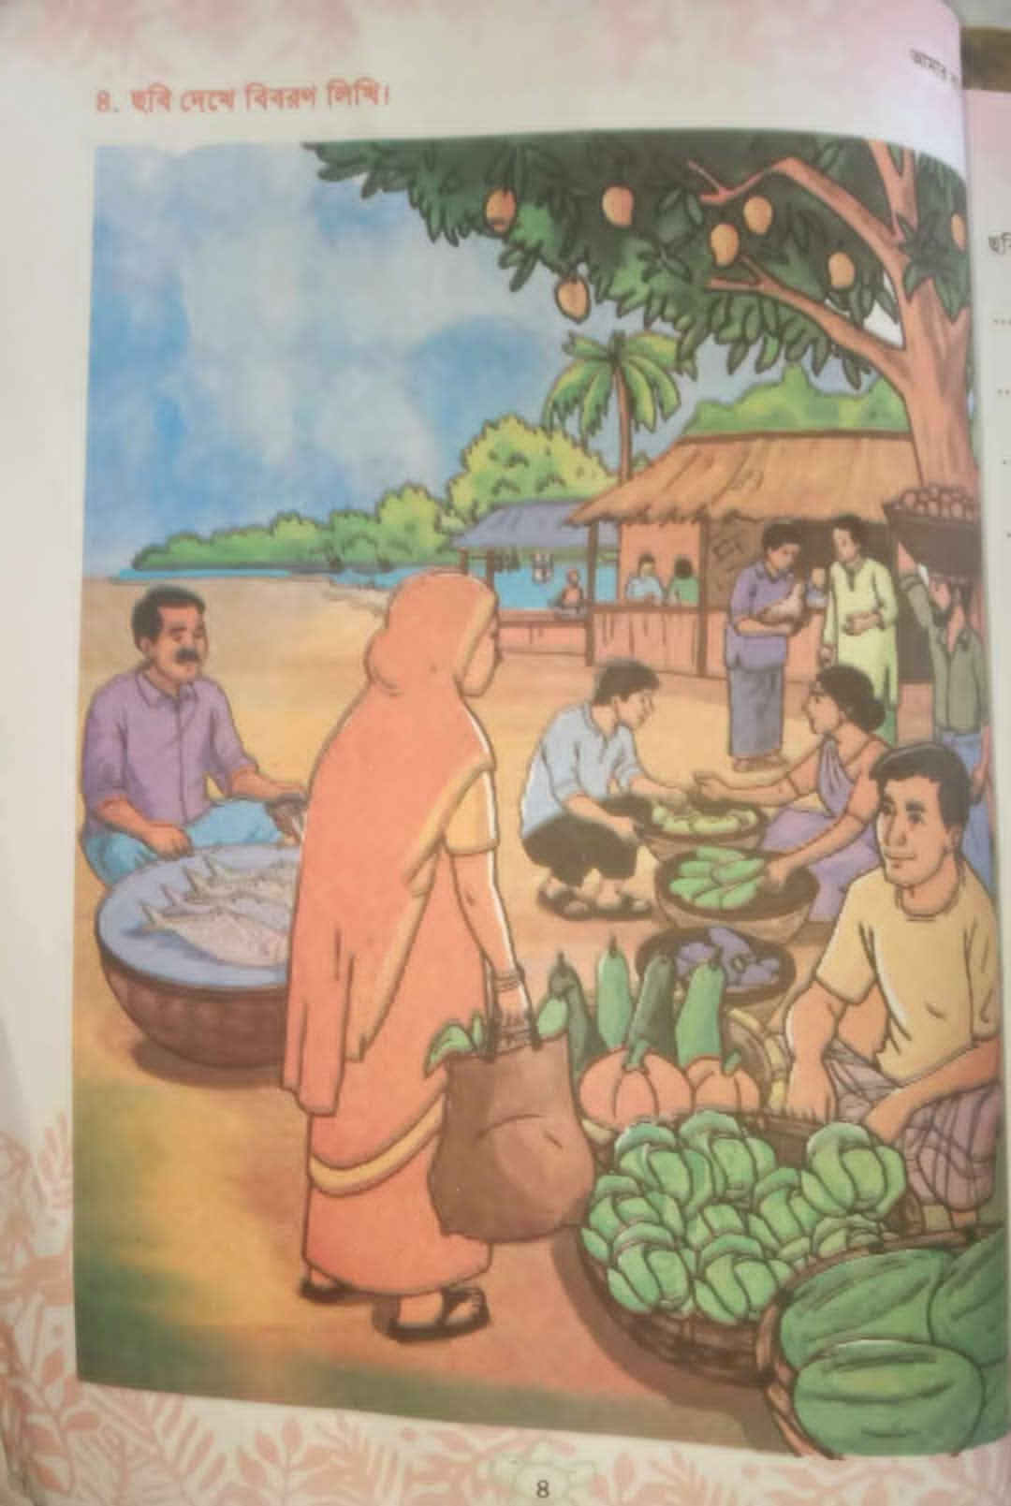
আজকে আমরা পড়বো
বইয়ের ৭ম পাঠ
রূপময় বাংলাদেশ

Slide 5
পূর্ব পাঠ
ক) এ দেশের চারিদিকে সবুজের -----
খ দোল- চাঁপা ।

Slide 6
ছবি দেখে বর্ণনা দাও

Slide 7
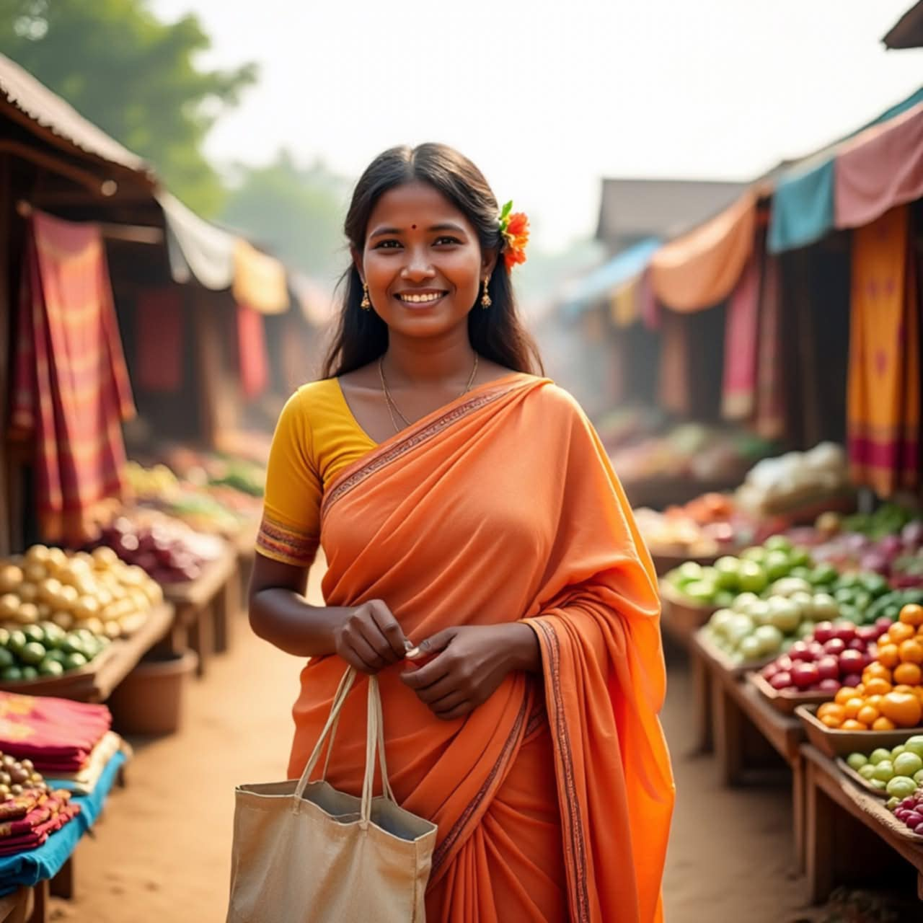

Slide 8
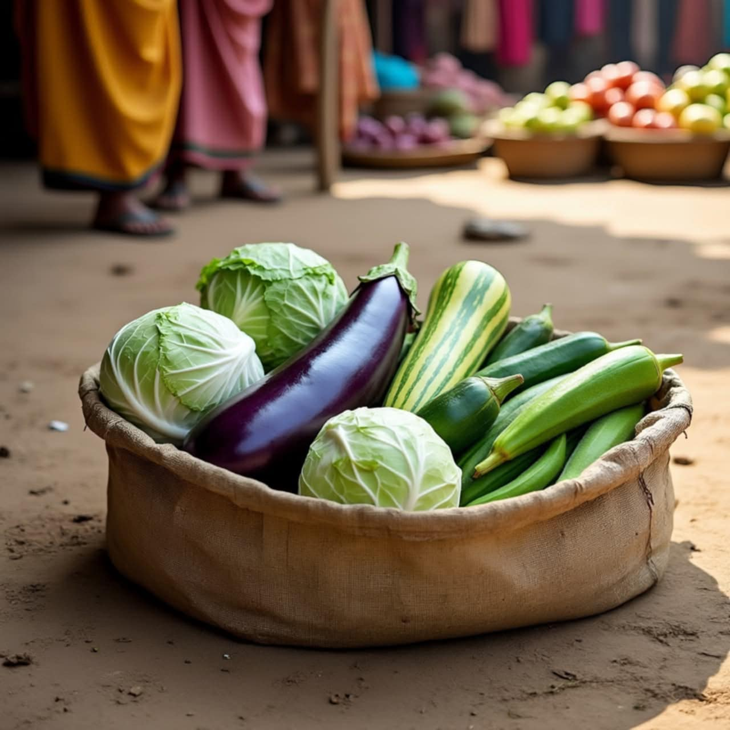

Slide 9
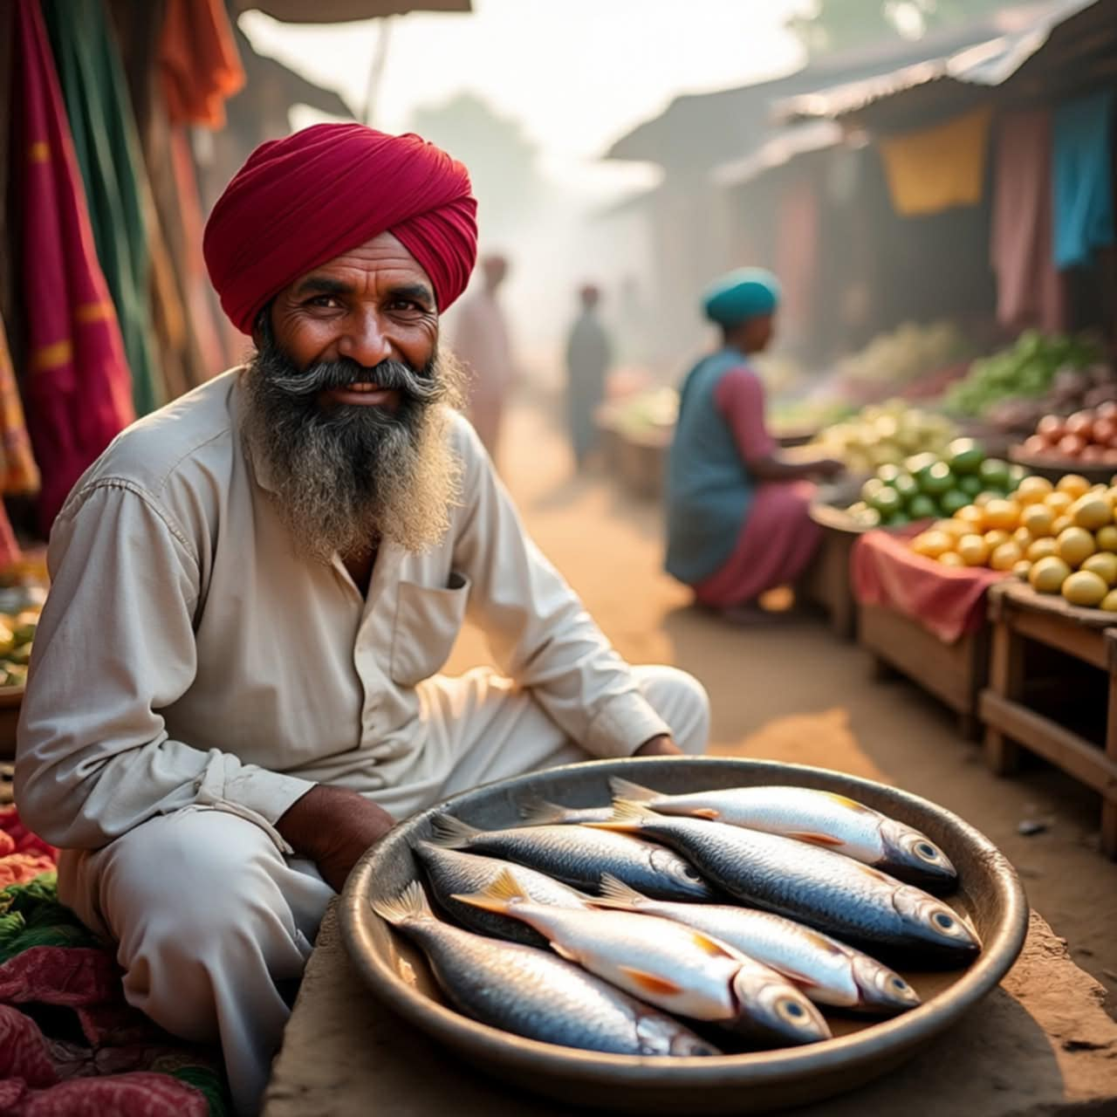

Slide 10
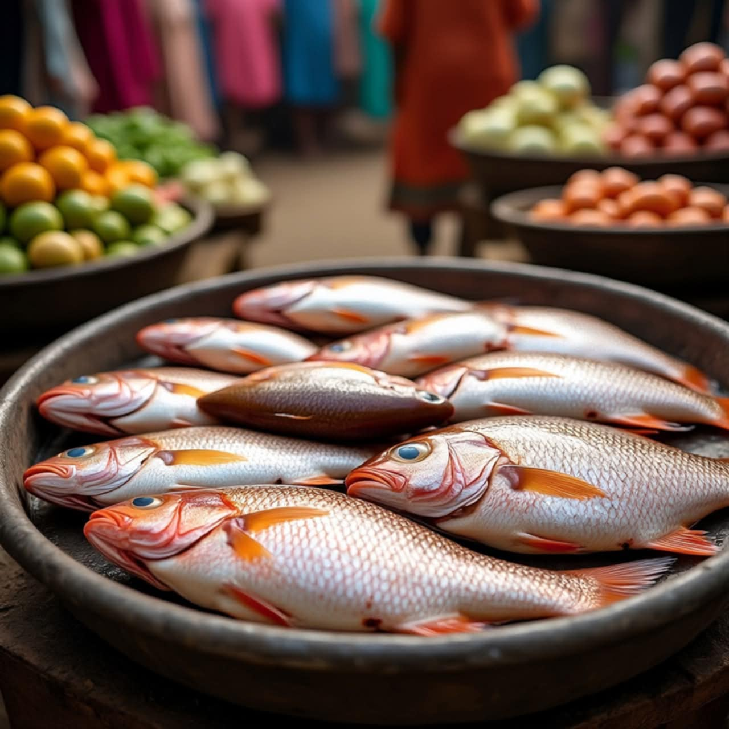

Slide 11
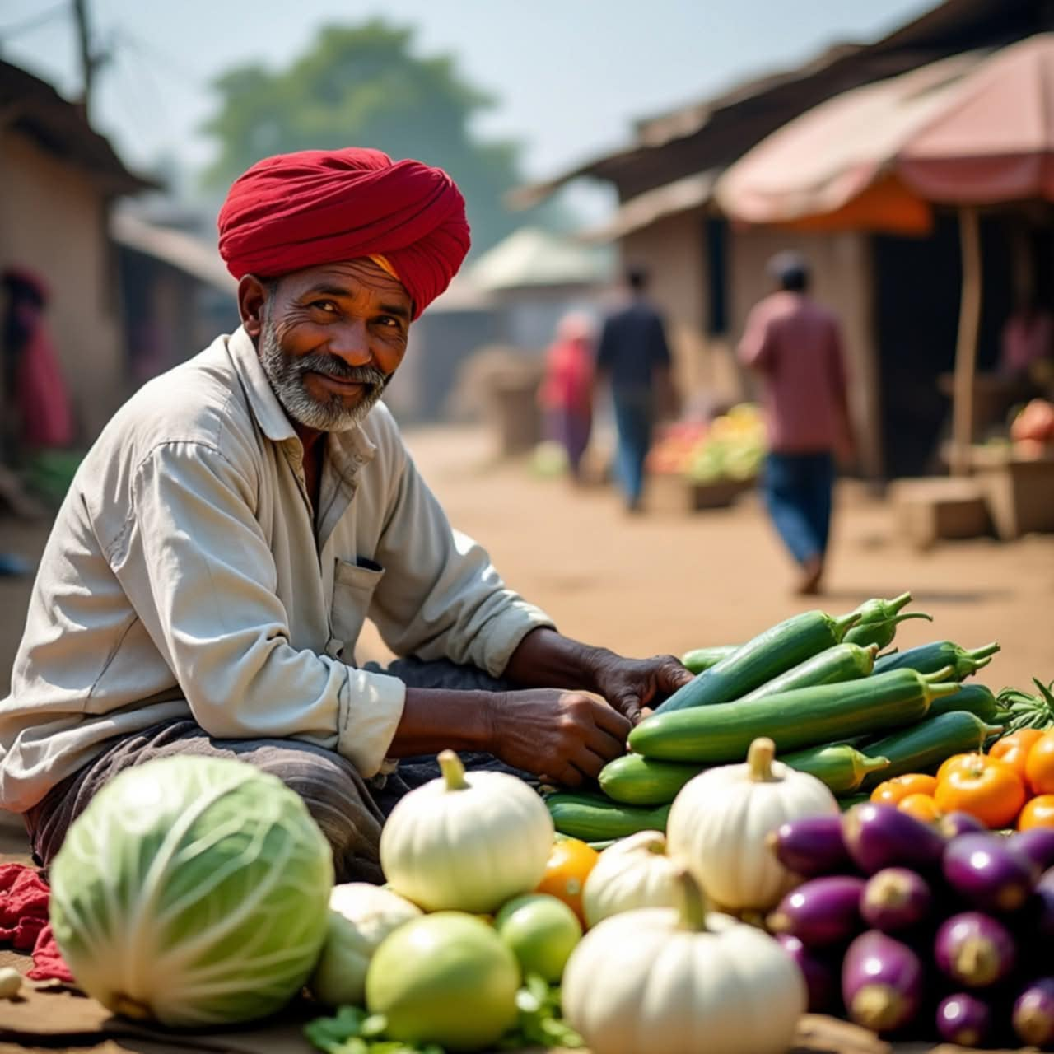

Slide 15
তোমাদের বাজারে কী কী দেথতে পাও
তার একটি তালিকা করে আনবে ।

